Slide 1
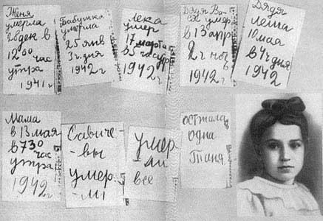

Slide 3
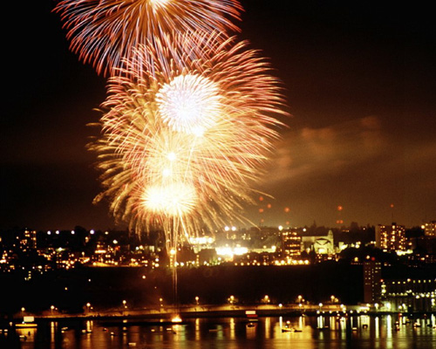

Slide 4
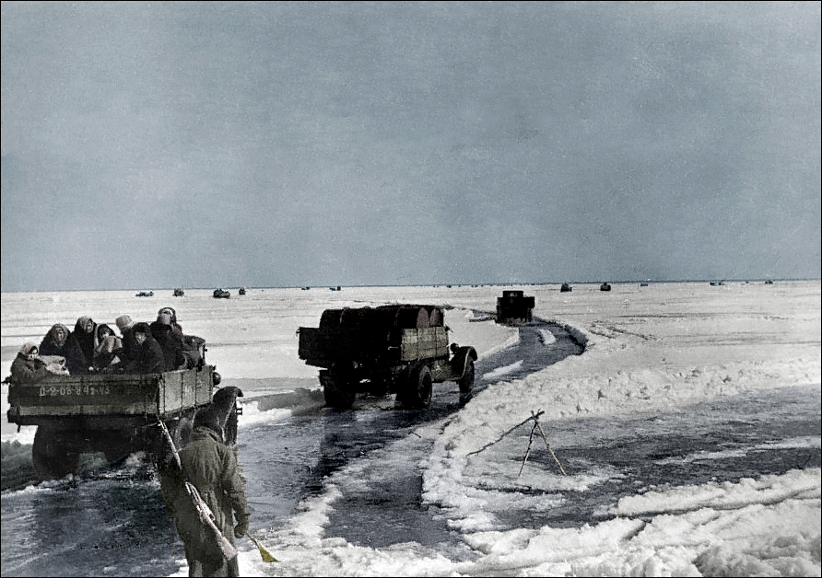

Slide 5
22 июня 1941 года

Slide 6
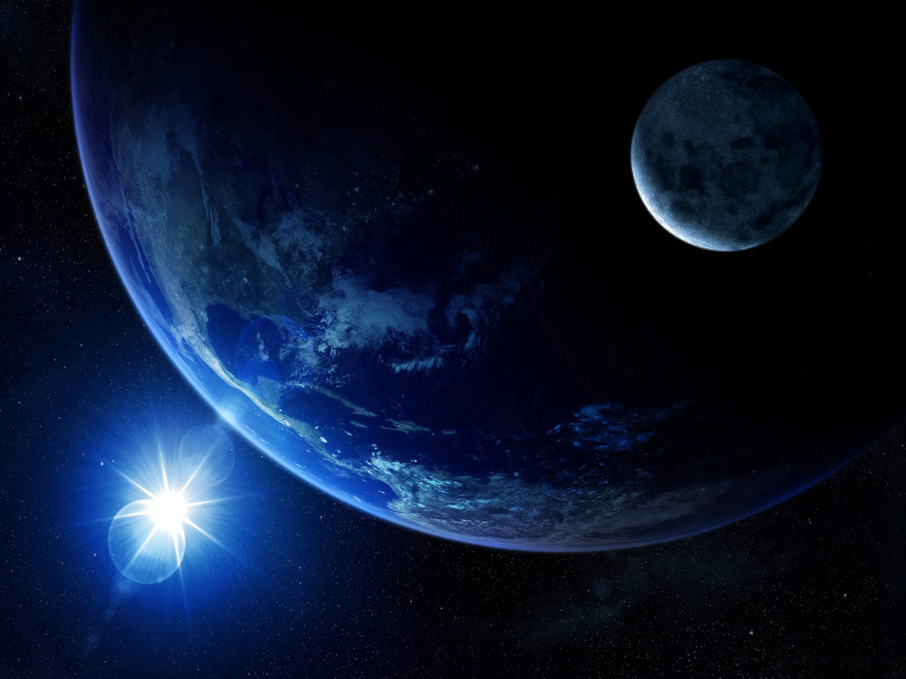
Страна, открывшая путь в КОСМОС…

Slide 7
Люди всегда хотели летать…

Slide 8
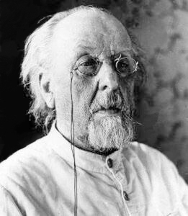
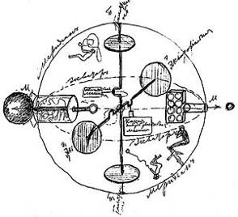
Константин Эдуардович Циолковский
Чертеж первого космического корабля К. Э. Циолковского
(из рукописи «Свободное пространство», 1883)

Slide 9
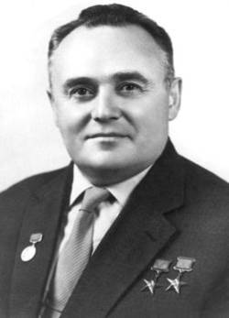
Сергей Павлович Королев

Slide 10
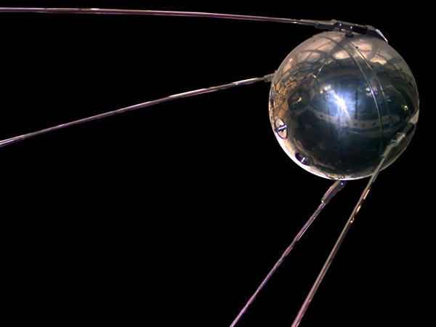
ПЕРВЫЙ ИСКУССТВЕННЫЙ СПУТНИК ЗЕМЛИ

Slide 11
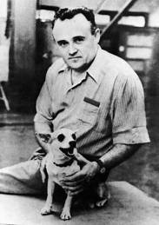
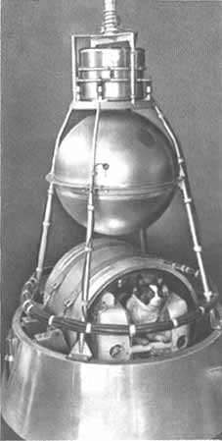
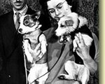
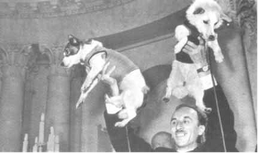
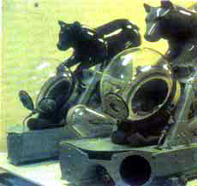
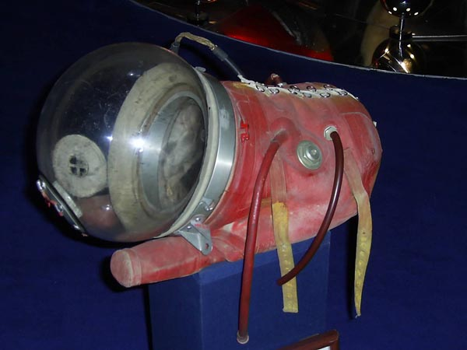
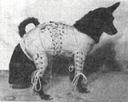
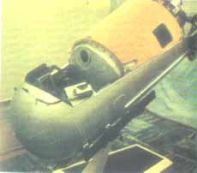
ПЕРВЫЕ КОСМОНАВТЫ

Slide 12
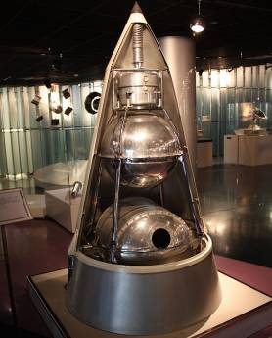
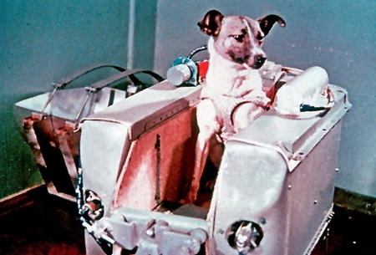
ПЕРВЫЕ КОСМОНАВТЫ

Slide 13
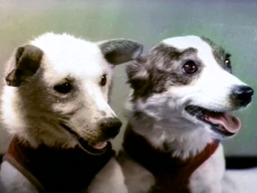
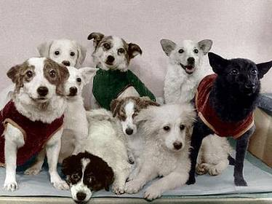
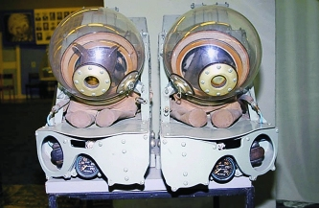
ПЕРВЫЕ КОСМОНАВТЫ

Slide 14
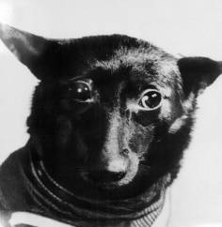
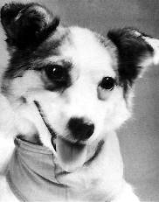
ПЕРВЫЕ КОСМОНАВТЫ

Slide 15
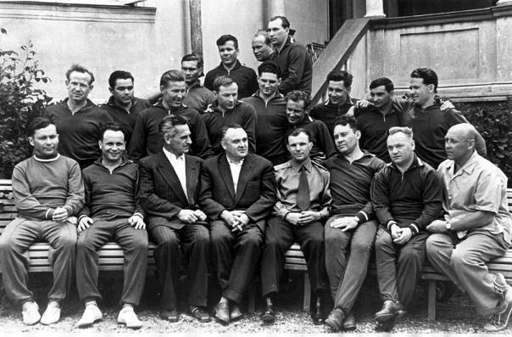
ПЕРВЫЕ КОСМОНАВТЫ

Slide 16
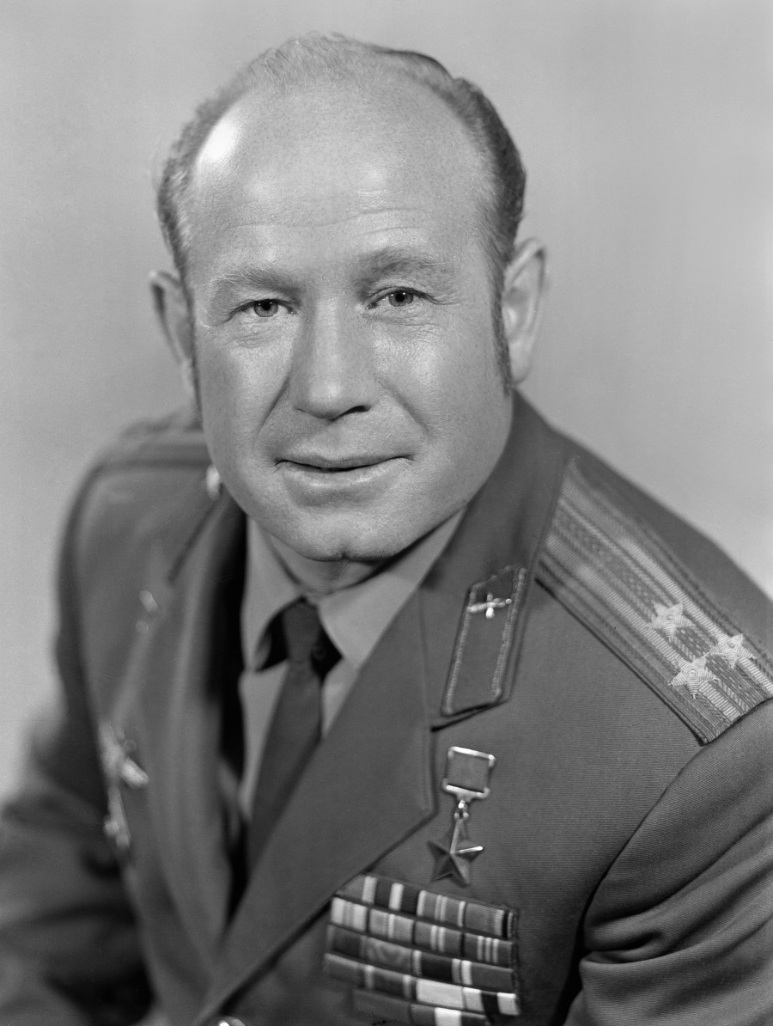
АЛЕКСЕЙ ЛЕОНОВ

Slide 17
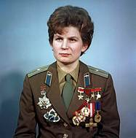
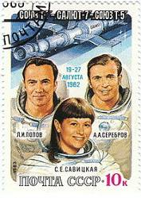
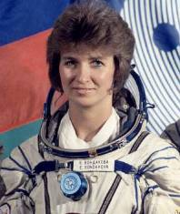
ЖЕНЩИНЫ - КОСМОНАВТЫ
Валенти́на Влади́мировна Терешко́ва — советский космонавт, первая в мире женщина-космонавт, первая в России женщина - генерал-майор, Герой Советского Союза.
Светла́на Евге́ньевна Сави́цкая— советский космонавт, вторая женщина-космонавт в мире и первая в мире женщина-космонавт, вышедшая в открытый космос, дважды Герой Советского Союза.
Еле́на Влади́мировна Кондако́ва -первая и на данный момент единственная российская женщина-космонавт и первая женщина, совершившая длительный полёт в космос ( 5 месяцев - 4 октября 1994— 22 марта 1995 г) .

Slide 18
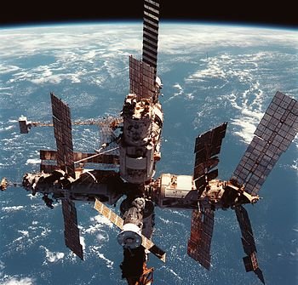
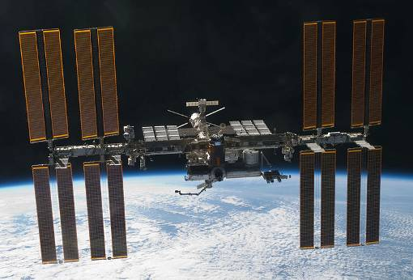
МКС «МИР»
Находилась на околоземной орбите с февраля 1986 года.
22 марта 2001 года затоплена в Тихом океане

Slide 19
КАКИМ ДОЛЖЕН БЫТЬ КОСМОНАВТ?

Slide 20
Кого называют основателем современной космонавтики?
Г.С. Титов
К.Э. Циолковский
С.П. Королёв
Кто был первым космическим пассажиром?
Собака Лайка
Белка и Стрелка
Юрий Гагарин

Slide 21
Как назывался первый космический корабль?
«Мир»
«Союз»
«Восток»
В каком году человек впервые полетел в космос?
1951 год
1961 год
1957 год
Кто был первым космонавтом, вышедшим в открытый космос?
Ю.А. Гагарин
А. А. Леонов
В.В. Терешкова

Slide 22
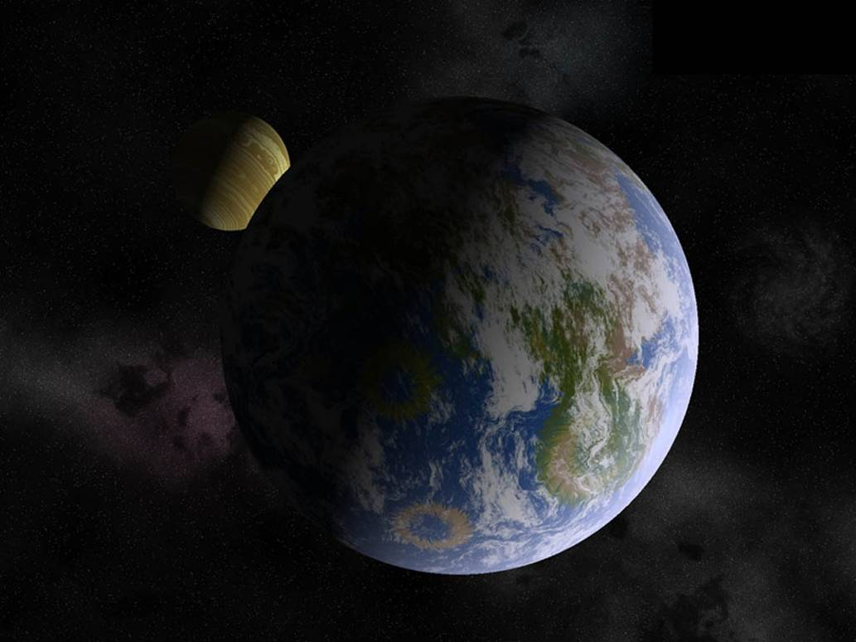
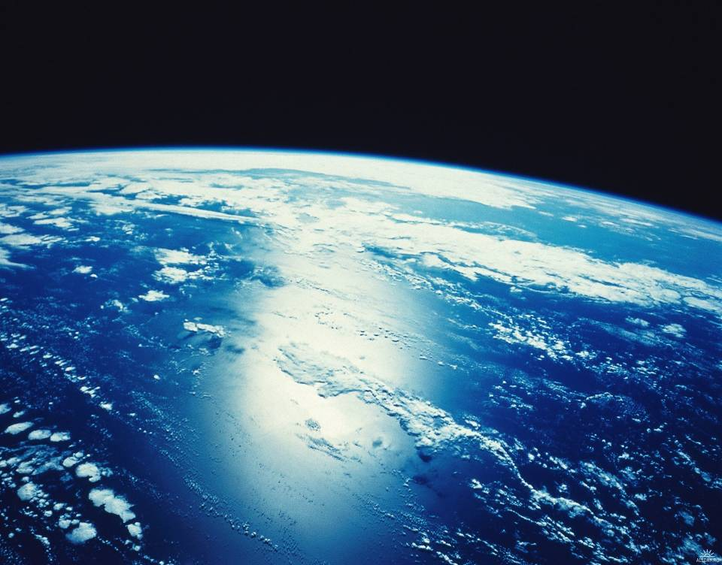
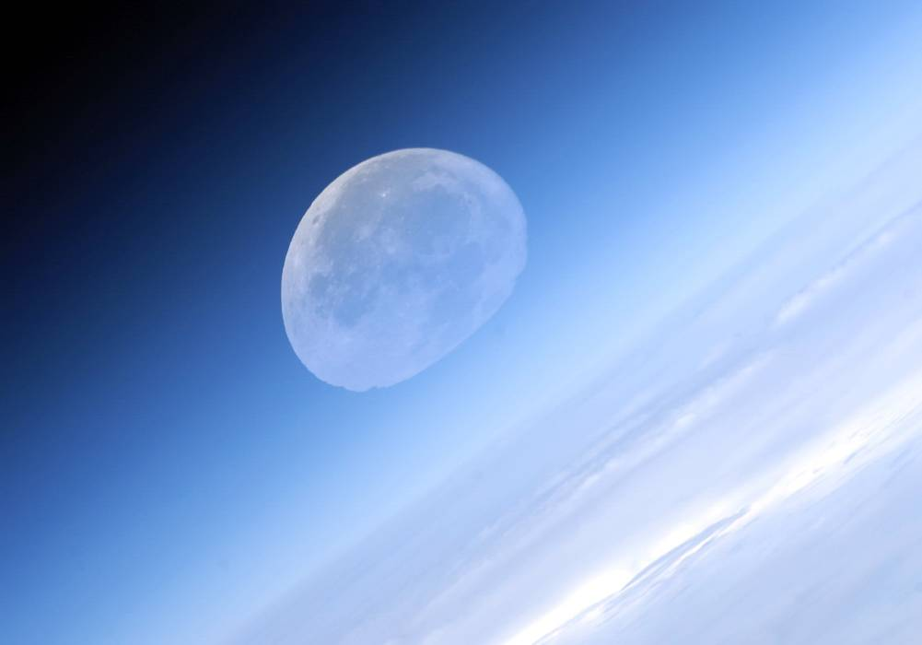
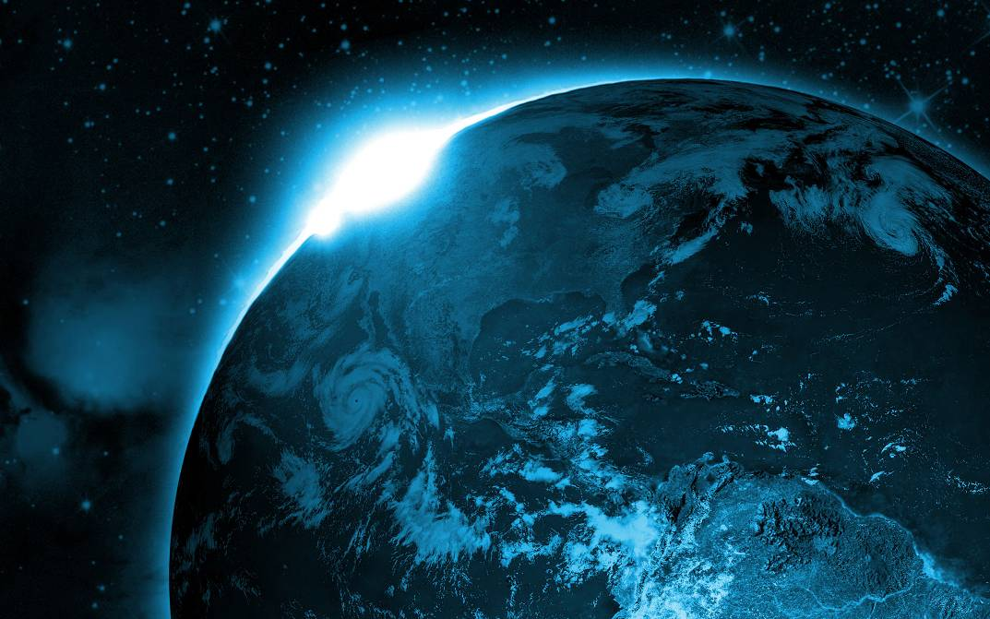
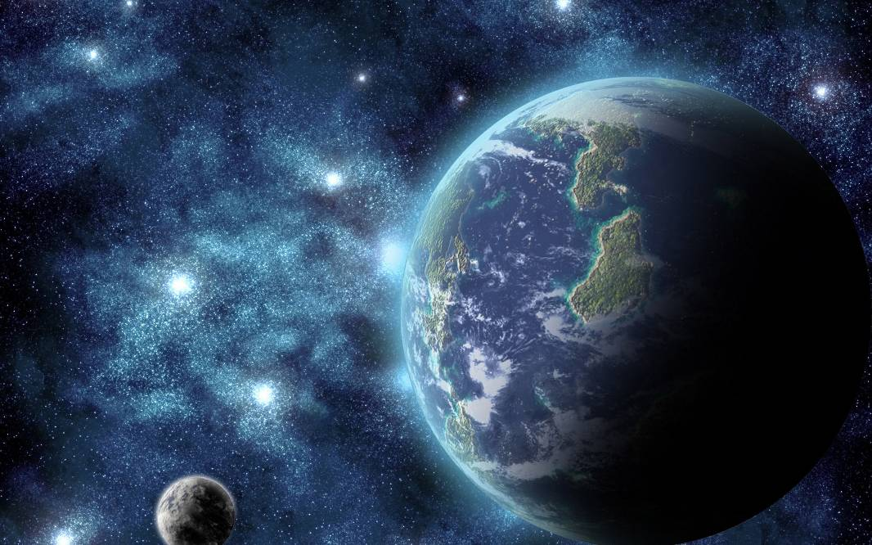
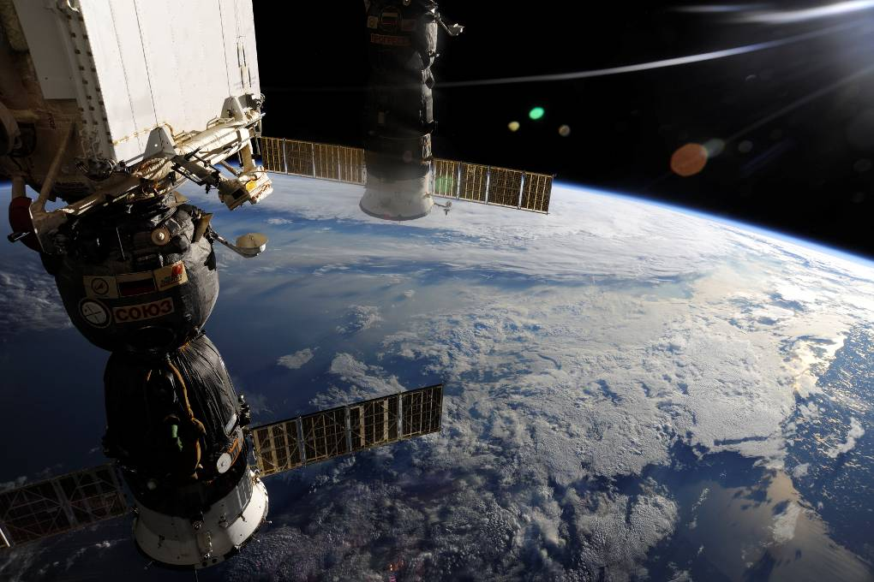
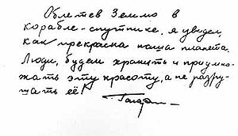

Slide 23
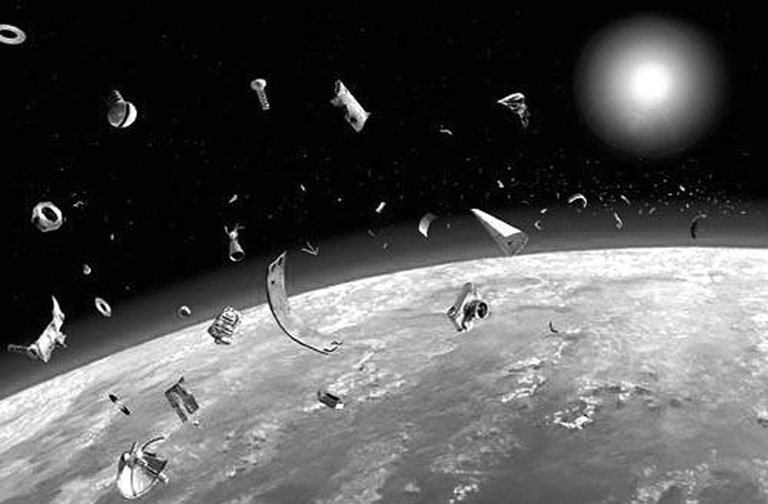
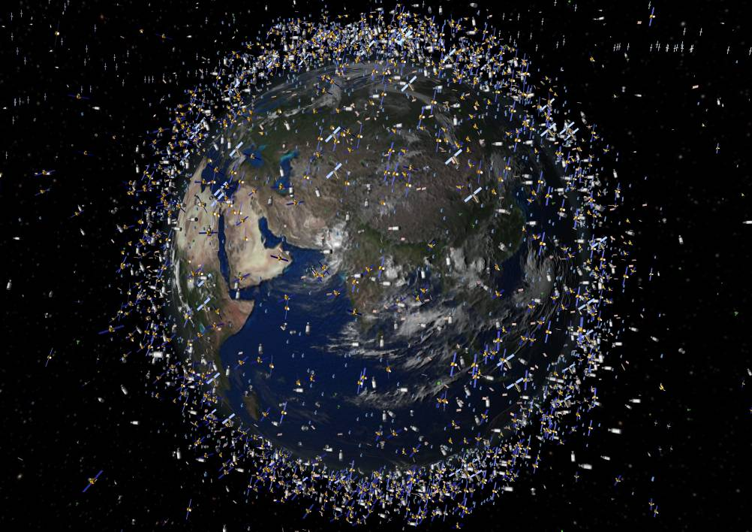
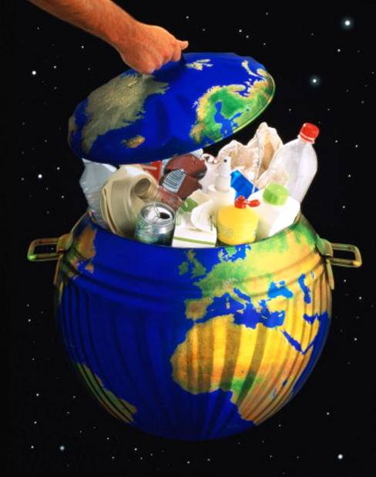
Как сделать так, чтобы
ВАМ
УЛЫБНУЛСЯ МИР?

Slide 24
Выберите начало фразы и продолжите.
Сегодня на уроке:
Мне было интересно…
Я узнал…
Я понял, что…
Я смог…
Я буду…
Я не буду…

